Slide 1


Instituto Superior de Engenharia de Lisboa – Projeto e Seminário
Alunos: Nuno Bartolomeu & David Lopes Orientadores: Felipe Freitas & Pedro Félix

Slide 2
Introdução
Framework para a criação de jogos de turno
Funcionar para qualquer jogo de turno
Ajuda o desenvolvimento do frontend e o backend do jogo

Slide 3
Separação da Infraestrutura
Independente do jogo:
Utilizadores
Pedidos
Base de Dados
Dependente do jogo:
Lógica de Jogo
Estrutura de dados

Slide 4
Como generalizamos a lógica dos jogos?
Identificamos as funcionalidades necessárias a todos os jogos:
create, setup, do turn.
Definimos 3 estados possíveis para todas as partidas:
Setup, On Going, Finished.
Identificamos propriedades comuns entre partidas:
Current Player;
Current Turn;
Turn Deadline.

Slide 5
Como tratamos os dados específicos?
Nos pedidos http, os objetos específicos são convertidos para JsonNode.
A informação sobre a partida é mantida em JsonNode.
Para os dados serem utilizados, o utilizador da framework converte os dados específicos para o tipo pretendido.

Slide 6
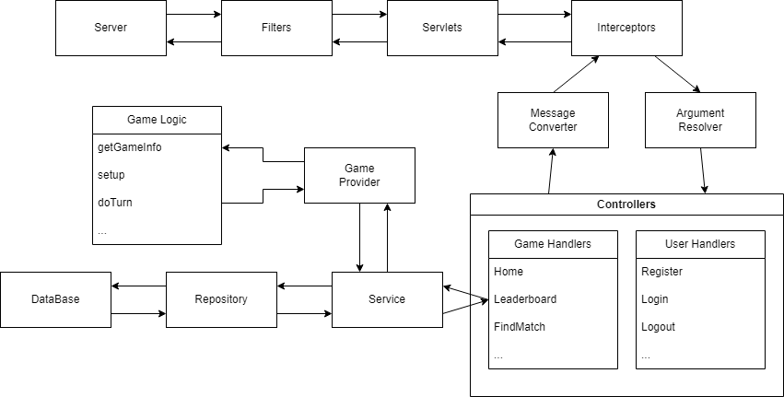
Navegação de um pedido

Slide 7
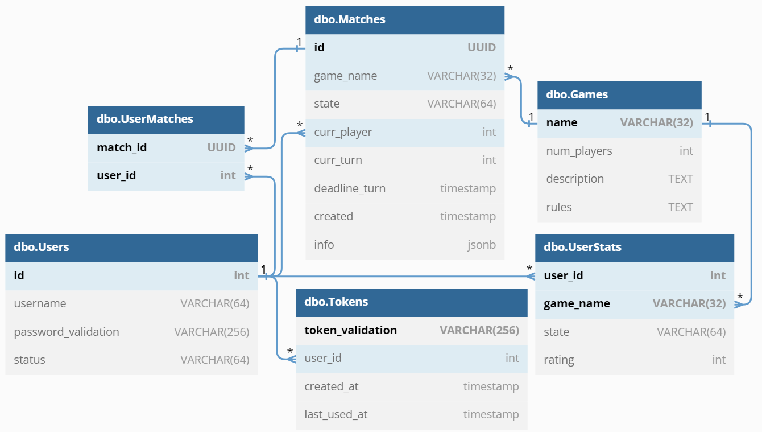
Modelo de dados

Slide 8
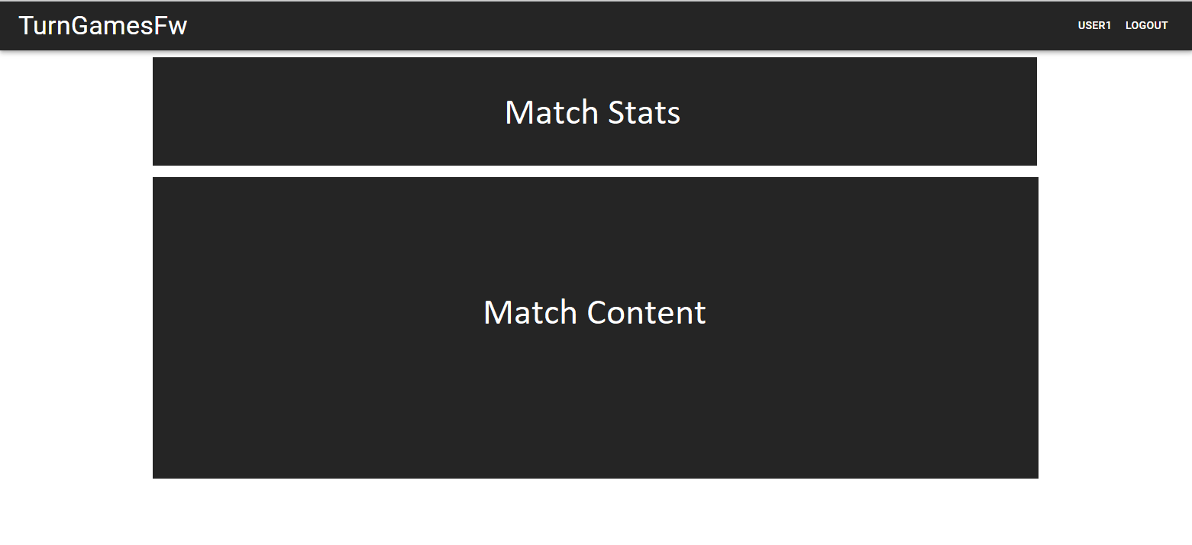
Estrutura da Página de Partida

